Slide 1
획득 아이템 컨셉 그래픽

Slide 2
직접 얻어야 하는 아이템
no | 오브젝트 이름 | 등장 위치 | 설명
1(3p) | 톱니바퀴 | 1층 테이블
2(4p) | 별 연료 | 1층 바닥
3(5p) | 공구박스 | 1층 테이블
4(6p) | 별 조각 | 1층 증기기관 옆
5(7p) | 책1 | 2층 바닥
6(8p) | 책2 | 2층 바닥
7(9p) | 책3 | 2층 바닥

Slide 3
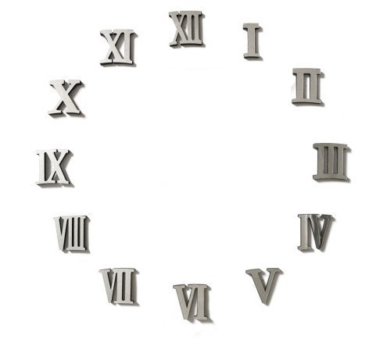
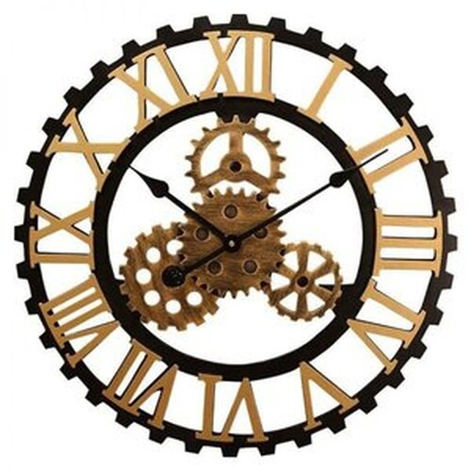

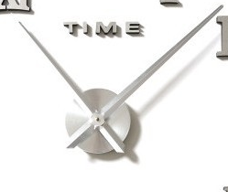
1. 톱니바퀴
no | 설명
참고이미지 / 주요 색상
 | 로마 숫자를 톱니바퀴 가장자리에 추가한다
 | 안쪽은 작은 톱니바퀴들로 채워져있다 가동이 멈춘 형태이며 10시 10분을 가르킨다
1
1
2
2

Slide 4
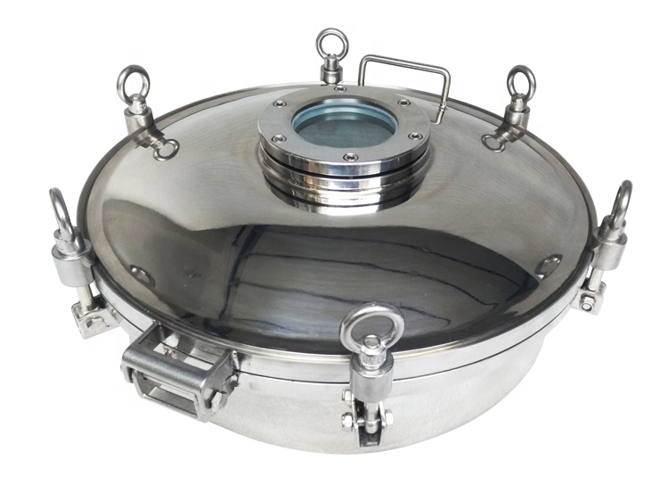
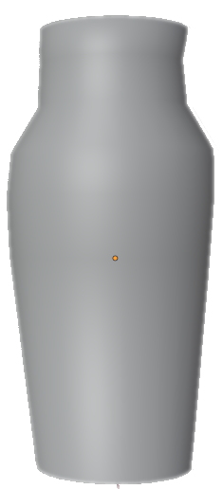
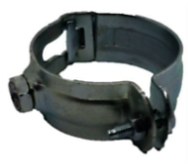
2. 별 연료
1
no | 설명
참고이미지
 | 로마 숫자를 톱니바퀴 가장자리에 추가한다
 | 안쪽은 작은 톱니바퀴들로 채워져있다 가동이 멈춘 형태이며 시침과 분침이 10시 10분을 가르킨다
2

Slide 5

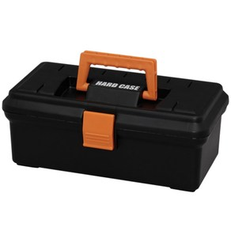
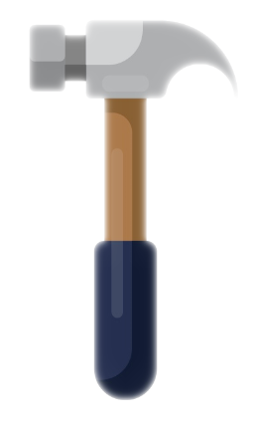

3. 공구박스
no | 설명
참고이미지 / 주요 색상
 | 뚜껑이 열린 상태이다 공구상자 안쪽 색깔은 검정이다
 | 망치와 스패너, 드라이버 같은 공구가 튀어나와 밖에서 볼 수 있다
1
1
2
2

Slide 6
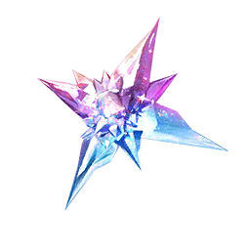
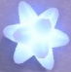
4. 별 조각
no | 설명
참고이미지 / 주요 색상
 | 가장자리는 참고이미지처럼 뾰족하게 만든다
 | 파란색 계열만 사용한다 내부에서 외부, 흰색에서 파랑으로 그라데이션 되게 만든다.
1
1
2
2

Slide 7
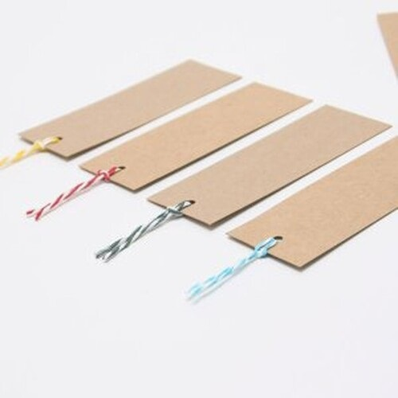

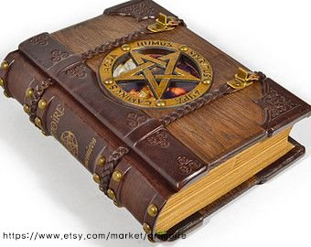
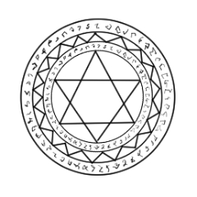
5. 책1
no | 설명
참고이미지 / 주요 색상
 | 책 중간에 책갈피가 꼿혀있다 직사각형, 갈색이며 특별한 그림은 없다
 | 책 중앙에 마법진이 새겨져 있다 짙은 갈색이다
1
1
2
2

Slide 8
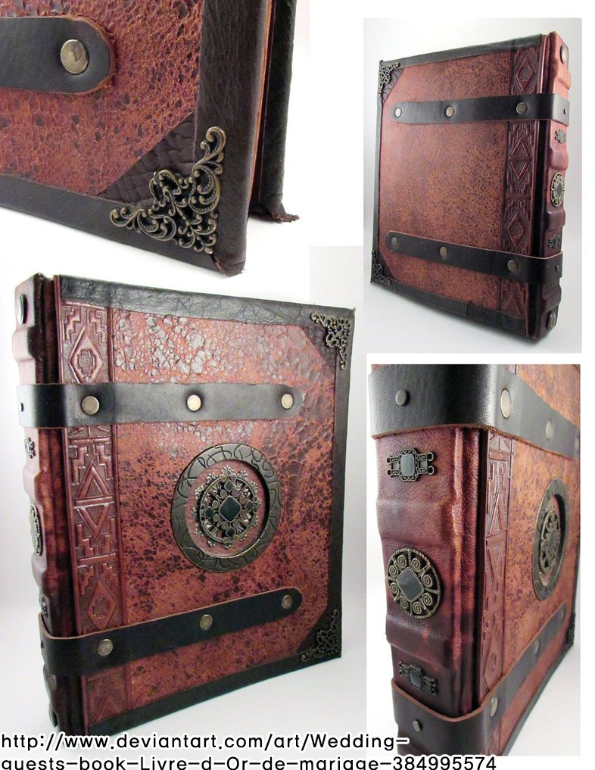
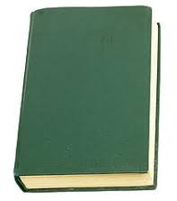
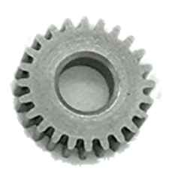
6. 책2
no | 설명
참고이미지 / 주요 색상
 | 책의 표지 상단과 하단에 나사로 박은 디테일이 있다
 | 책 중앙에 톱니바퀴 그림이 새겨져 있다 톱니바퀴는 회색이다
1
1
2
2

Slide 9
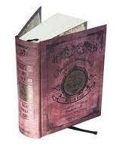
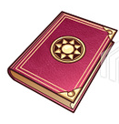
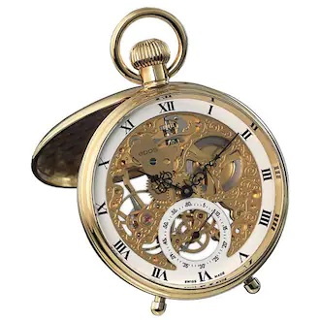
7. 책3
no | 설명
참고이미지 / 주요 색상
 | 책 중간에 책갈피가 꼿혀있다 직사각형, 빨간색이며 특별한 그림은 없다
 | 책 중앙에 시계그림이 새겨져 있다
1
1
2
2

